Slide 1
Formacion Integral
Técnicas para programar

Slide 2


Introducción

Slide 3

Comprensión de un código
Un buen programador no debe solo saber escribir un código, sino también leerlo.
Ya sea porque deba trabajar sobre lo que escribió varios meses más tarde, o porque tenga que continuar el trabajo de otro colega, o simplemente porque tenga que trabajar en equipo, deberá leer un código.
La comprensión es fundamental. Pero no hace falta entender todo “de una”.
Acá van algunas ideas que te ayudarán a no estresarte cuando te toque hacer esta tarea.

Slide 4
Comprensión de un código
Primero, no enfocarse en el linea a linea, sino entender a nivel general, cuáles son los métodos o funciones que lo componen.
Un buen programador debe adquirir la sana costumbre de preguntarse cada vez que ve un método o una función en un código:
¿Esto para qué sirve?
¿Cuál es el imput?
¿Cuál es el output?
¿En qué contexto se llama a esta función y para qué?
¿Por qué es importante? ¿Podría faltar esta función y que el programa igual funcione?

Slide 5
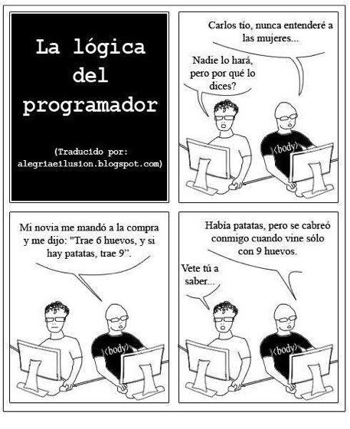
Comprensión de un código
Entender el problema que se quiere resolver con el código.
Siempre será más fácil leer primero el problema y luego el código y no al revés.
El problema siempre está escrito en un lenguaje coloquial y no programático.
Cuándo uno entiende el problema, puede anticipar qué es lo que intentó hacer el programador a grandes rasgos.
Te permite identificar, los inputs y outputs que tendría que tener el código

Slide 6
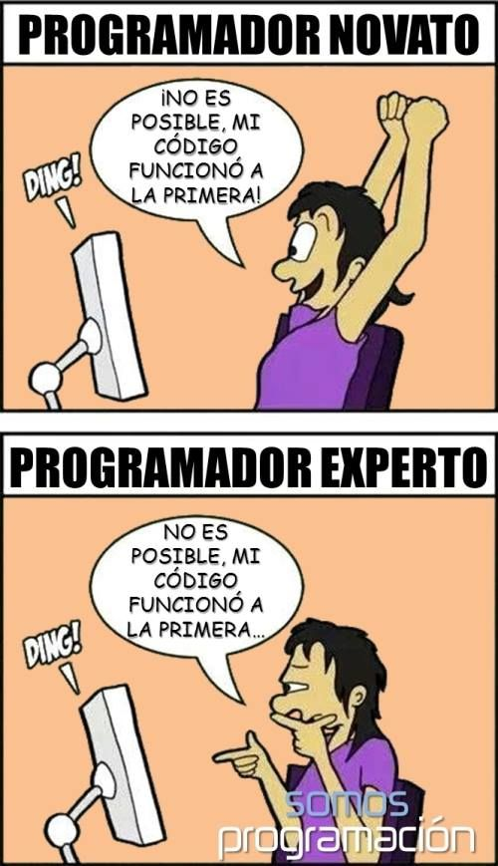
Comprensión de un código
Prueba y error.
Teniendo una comprensión general, se pueden realizar pruebas con valores con datos que conocemos y que podemos asumir cuál debería ser su output.
Si uno de los valores no resulta en “lo que esperamos”, hay que determinar la raíz del problema. Explorar en el código, pero ya teniendo una idea de donde empezar o qué buscar.
Que no encontramos un error, no quiere decir exactamente que todo esté bien. Ya debemos pasar al siguiente paso, mirar más profundamente el código y apuntar a la solución del problema.

Slide 7
Estrategias para programar
Modularización
Modularizar significa dividir un problema en partes funcionalmente independientes, que encapsulen operaciones y datos.
Cuando se descompone un problema en subproblemas, deben ser de forma tal que:
Cada subproblema está en un mismo nivel de detalle.
Cada subproblema puede resolverse lo más independientemente posible.
Las soluciones de los subproblemas puede combinarse para resolver el problema original.

Slide 8
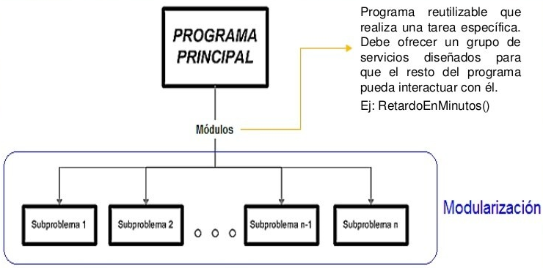
Estrategias para programar

Slide 9
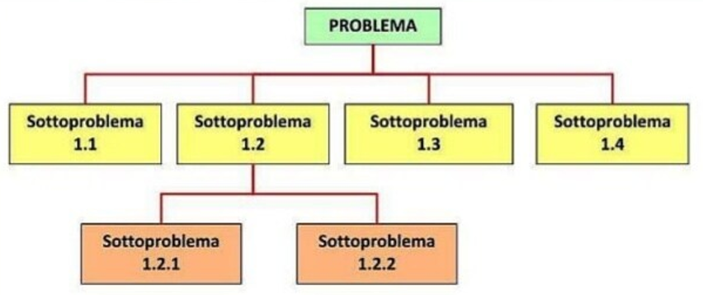
Estrategias para programar
¿Y si el problema es muy complejo?
Sub dividir nuevamente

Slide 10
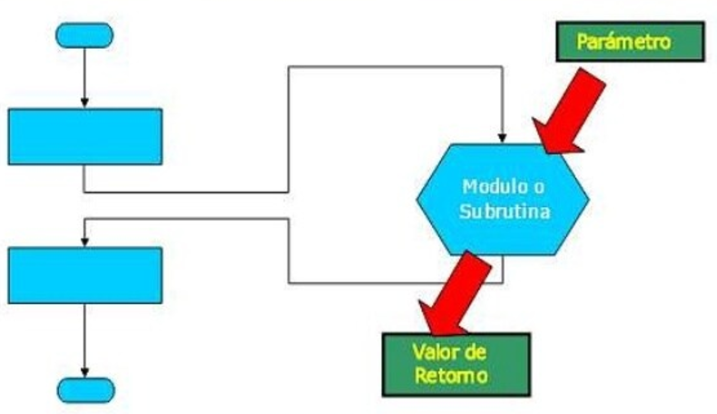
Estrategias para programar
Los módulos toman los valores de ingreso y retornan un output para que el programa siga.
Inicia
El módulo, hace lo suyo con los parámetros que le pasaron y retorna algo
Se llama al módulo
El programa sigue hasta el final

Slide 11
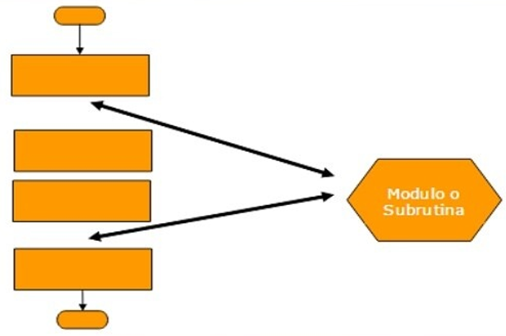
Estrategias para programar
El mismo módulo se puede llamar en varias instancias del programa
Inicia
El módulo, hace lo suyo con los parámetros que le pasaron y retorna algo
Se llama al módulo
Se llama al módulo
El programa sigue hasta el final

Slide 12
Estrategias para programar
Ventajas de la modularización:
Facilita los procesos de: diseño, implementación y operación.
Reduce considerablemente el tamaño del código.
Facilita la comprensión (se puede estudiar cada módulo por separado).
Facilita el mantenimiento del código, las actualizaciones y la depuración de errores.
La modificación de un módulo no afecta a los demás.
Se puede reutilizar el módulo las veces que sea neceario.

Slide 13

Estrategias para programar
Ejemplo típico de modularización de tareas en Argentina: El asado
Comprar la carne.
Comprar las verduras para la ensalada.
Comprar la leña.
Prender el fuego
Asar la carne
Preparar las ensaladas
¿Cuáles módulos dependen de uno previo?
¿Ejemplo de reutilización de un módulo?

Slide 14
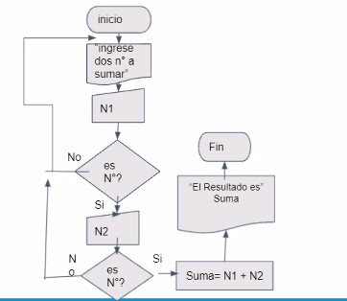
Estrategias para programar
Estrategias para programar
¿Cómo adaptamos acá unit test?
Emmanuel Copyright

Slide 15
Estrategias para programar
Para resolver el problema planteado en cada uno de los módulos es posible realizar uno de estos dos tipos de abordajes.
Prueba y error: al igual que para la comprensión, podemos probar, testear y mejorar nuestro código a través de la prueba.
Comprensión: es agotar a través del pensamiento, el entendimiento de la tarea que se está realizando. Comprender los distintos tipos de inputs, evitar errores posibles del usuario ¿es número? ¿Si no lo es qué hacemos?
Comprender el procesamiento: qué hace cada linea y por qué en ese orden.
¿Cuál es el valor que retorna y cómo lo hace?
Manejo de errores: qué pasa si algo falla?

Slide 16
Pair Programming
Que es?
Pair Programming o programación de a pares por su traducción, es una técnica de desarrollo ágil en donde 2 desarrolladores trabajan es simultáneo sobre un mismo código base para llegar a una solución.
Cada uno de ellos toma un rol distinto, uno es el Driver (conductor) mientras que al otro se lo conoce como Observer (observador)

Slide 17

Pair Programming
Driver: Maneja la computadora y escribe/corrige el código.
Observer: Actúa como guía analizando la solución, presentando ideas de mejora para abordar problemas actuales o futuros y provee retroalimentación al trabajo del driver
Ambos desarrolladores suelen cambiar de rol
cada cierto periodo de tiempo.

Slide 18

Pair Programming
Cuando lo utilizamos?
No existe ninguna regla que nos obligue a utilizarlo en situaciones específicas, solemos recurrir al pair programming cuando tenemos dependencias entre funcionalidades por ejemplo, en este caso suele ser necesario que participen los desarrolladores involucrados en ambas soluciones. Otro caso muy común es utilizarlo cuando se tiene un problema muy complejo y no logramos dar con la solución.
“2 cabezas piensan mejor que 1”

Slide 19
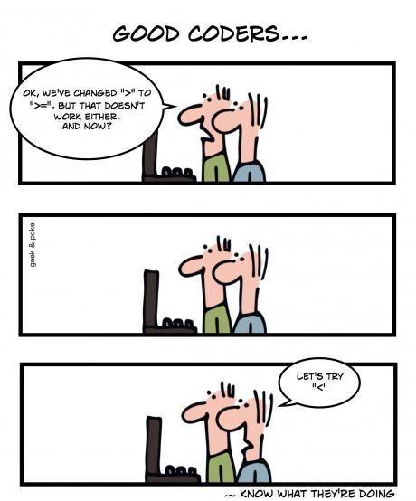

Pair Programming

Slide 20
Tests unitarios
Que es?
Es un tipo de test llevado a cabo por los desarrolladores el cual consiste en escribir código basado en aserciones para validar que los componentes de nuestro sistema funcionen correctamente de manera aislada. Esto quiere decir que al testear una pieza de software no importa el contexto ni tampoco que funcione en armonía con el resto del sistema, sino, que la unidad de código en particular que estamos testeando se comporte como deseamos ante determinados escenarios.

Slide 21
Tests unitarios
Por que usarlos?
Aumenta la legibilidad del código
Los tests bien escritos sirven como documentación del proyecto
Demuestran que la lógica y funcionalidad del código se encuentra en buen estado
Al ser atómicos suelen ser simples y rápidos de escribir
La calidad final del código mejorará.
Detectar errores funcionales en una etapa temprana.

Slide 22
Tests unitarios
Por que usarlos?
Aumenta la legibilidad del código
Los tests bien escritos sirven como documentación del proyecto
Demuestran que la lógica y funcionalidad del código se encuentra en buen estado
Al ser atómicos suelen ser simples y rápidos de escribir
La calidad final del código mejorará.
Detectar errores funcionales en una etapa temprana.

Slide 23
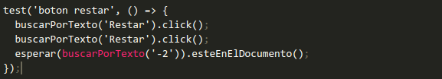
Tests unitarios
Veamos un ejemplo, supongamos que tenemos el siguiente componente:
Queremos validar que el botón “Restar” funcione correctamente, nuestro código se veria algo así.
(pseudocódigo)

